Slide 1
ЗАСЕДАНИЕ СОВЕТА МОЛОДЫХ УЧЕНЫХ И СПЕЦИАЛИСТОВ
28 декабря 2021

Slide 2
ПОВЕСТКА ДНЯ
№ п/п (регламент) | Выступления | Докладчик / модератор | Приглашенные
1 | Подведение итогов работы СМУиС в 2021 году. | Попов А.Н. | Бушуев С.В.
2 | Определение основных направлений деятельности Совета молодых ученых и специалистов УрГУПС на 2022 год. | Члены СМУиС | Бушуев С.В.
3 | Разное: - рассмотрение заявлений о присвоении статуса молодого специалиста УрГУПС - новые требования к подготовке кадров в аспирантуре | Ковалев А.А.

Slide 3
Подведение итогов работы СМУиС в 2021 году

Slide 4
Состав Совета молодых ученых и специалистов УрГУПС
Состав Совета молодых ученых и специалистов УрГУПС (далее СМУиС УрГУПС) утвержден приказом №200 от 03 марта 2020 года.
Численность состава – 21 человек (в т. ч. 1 – доктор наук, 12 кандидатов наук).
Члены СМУиС УрГУПС представляют:
Механический факультет – 2
Строительный факультет – 2
Электромеханический факультет – 5
Электротехнический факультет – 3
Факультет управления процессами перевозок – 2
Факультет экономики и управления – 4
Аспиранты – 1
Филиалы – 1
Администрация - 1

Slide 5
СОСТАВ СОВЕТА (приказ № 200 от 03 марта 2020 г)
И.о. председателя Совета
Попов Антон Николаевич – к.т.н., доцент кафедры «Автоматика, телемеханика и связь на железнодорожном транспорте, представитель Электротехнического факультета;
Заместитель председателя Совета
Ковалев Алексей Анатольевич – к.т.н., доцент, доцент кафедры «Электроснабжение транспорта», представитель Электромеханического факультета
Секретарь Совета
Баева Ирина Анатольевна – старший преподаватель кафедры «Электроснабжение железных дорог», представитель Электромеханического факультета;

Slide 6
Члены совета
Апостолова Любовь Николаевна – начальник отдела кадров, представитель Администрации УрГУПС;
Балакин Сергей Владимирович ­ доктор. филол. наук, доцент кафедры «Иностранных языков и межкультурных коммуникаций», представитель факультета экономики и управления;
Банников Дмитрий Андреевич – кафедра «Вагоны», представитель Механического факультета;
Бебрис Антон Николаевич – заведующий лаборатории кафедры «Техносферная безопасность», представитель факультета управления процессами перевозок;
Гаврилин Игорь Игоревич ­ к. биол. н, доцент кафедры «Техносферная безопасность», представитель факультета Управления процессами перевозок, член жилищной комиссии СМУиС;
Каргапольцев Дмитрий Владимирович, аспирант УрГУПС, представитель аспирантов;
Колышев Андрей Сергеевич, ассистент кафедры «Экономика транспорта», представитель факультета экономики и управления;
Костров Александр Анатольевич заведующий отделением по специальности «Автоматика, телемеханика и связь на ж. д. транспорте», представитель Челябинского института путей сообщения;
Маслова Ирина Александровна ­ к. ист. наук, доцент кафедры «Управление в социально-экономических системах, философия и история», представитель факультета Экономики и управления;
Мыльникова Мария Александровна – ассистент кафедры «Путь и железнодорожное строительство», представитель Строительного факультета;

Slide 7
Члены совета
Новоселов Владимир Леонидович – к. техн. н., доцент кафедры «Проектирование и эксплуатация автомобилей», представитель Механического факультета;
Окунев Александр Владимирович – доцент кафедры «Электроснабжение транспорта», представитель Электромеханического факультета;
Паранин Александр Викторович – к. техн. н., доцент кафедры «Электроснабжение транспорта», представитель Электромеханического факультета;
Пышный Игорь Михайлович – к. техн. н., доцент кафедры «Электрическая тяга», представитель Электромеханического факультета;
Селина Ольга Викторовна – к. экон. н, доцент кафедры «Экономика транспорта», представитель Факультета экономики и управления;
Сисин Валерий Александрович – к. техн. н., доцент кафедры «Электрические машины» представитель Электротехнического факультета;
Скутин Дмитрий Александрович – к. техн. н., доцент кафедры «Путь и железнодорожное строительство», представитель Строительного факультета;
Филимонова Татьяна Сергеевна – старший преподаватель кафедры «Автоматика, телемеханика и связь на железнодорожном транспорте, представитель Электротехнического факультета.

Slide 8
Основные направления работы СМУиС в 2021 году:
участие молодых ученых в конкурсах и грантах;
получение ученых званий молодыми учеными;
решение жилищных и социальных вопросов молодых ученых и специалистов;
совершенствование деятельности Совета.

Slide 9
Участие молодых ученых в конкурсах и грантах
Конкурс для молодых ученых на получение грантов ОАО «РЖД»
Всего подано 53 заявки, отобрано 9 заявок.
Заявки молодых ученых УрГУПС:
Бубнова Гузаль Арсеновна – Организация технического обслуживания грузовых вагонов на межгосударственном стыковом пункте в условиях рисков.
Пазуха Александр Александрович – Разработка аппаратно-программного комплекса для исключения случаев производственного электрического травмирования работников железнодорожного транспорта.
Попов Антон Николаевич – Система для предотвращения столкновений на железнодорожном переезде при вынужденной остановке на нем автотранспорта.
Премия Губернатора Свердловской области для молодых ученых
Всего 119 заявок подано в 22 номинациях, от УрГУПС подана 1 заявка в номинации «За лучшую работу в области информатики, телекоммуникаций и систем управления»:
- Сайфутдинов Денис Жавдатович – Геолокационная система наблюдения и анализа пассажиропотоков при имитационном моделировании общественного транспорта.

Slide 10
Конкурс «Молодые ученые транспортной отрасли»:
Симанович Семён Васильевич - Формирование экспертно-юридических групп «Адвайзер» и их механизмов пресечения потенциальных административных правонарушений.
Шевцов Александр Александрович – Оценка матрицы пассажирских корреспонденций с использованием метода наименьших квадратов для калибровки гравитационной модели.
Колышев Андрей Сергеевич, Селина Ольга Викторовна – Организация транспортного обслуживания населения общественным транспортом агломерации г. Екатеринбурга.
Конкурс УМНИК:
Ваколюк Кирилл Константинович – Разработка модели прогнозирования пассажиропотоков в пригородном железнодорожном сообщении на основе больших данных (УМНИК РЖД).
Фоминцев Александр Алексеевич – Разработка системы диагностики автомобиля посредством нейросетевого анализа спектрограммы шумов (УМНИК Н4. Новые приборы и интеллектуальные производственные технологии, УМНИК Нейронет)
Гиндина Софья Игоревна – Разработка системы учета микротравм на предприятии (УМНИК Н1. Цифровые технологии)

Slide 11
Получение ученых званий молодыми учеными
В 2021 году ученое звание доцента получено:
Черезов Григорий Анатольевич (2.9.4 – Управление процессами перевозок)
Попов Антон Николаевич (2.9.4 – Управление процессами перевозок)
Отправка документов в ВАК:
Гордиенко Андрей Александрович (2.9.4 – Управление процессами перевозок)
Подготовка документов:
Сисин Валерий Александрович

Slide 12
Решение жилищных и социальных вопросов молодых ученых и специалистов
1. Частичная компенсация платежей за найм служебного жилья;
Компенсируется 50 % оплаты, но не более 5000 рублей в месяц.
2. Частичная компенсация оплаты за страхование служебного жилья.
Компенсируется от 500 до 1000 рублей за оплату полиса страхования служебного жилья.

Slide 13
Приказ № 1102 л от 28.09.2021 о заселении в фонд молодых ученых. Общежитие № 8
№ п/п | ФИО сотрудника | Номер квартиры, комнаты | Срок заключения договора найма
1 | Тарасян Владимир Сергеевич | 2 | 10.10.2022
2 | Черезов Григорий Анатольевич | 4 | 10.10.2022
3 | Гаврилин Игорь Игоревич | 6 | 10.10.2022
4 | Батрашов Андрей Борисович | 7 | 10.10.2022
5 | Галюк Алена Дмитриевна | 9 | 10.10.2022
6 | Кочнева Дарья Ивановна | 11 | 10.10.2022
7 | Колышев Андрей Сергеевич | 12 | 10.10.2022
8 | Мартыненко Александр Валерьевич | 13 | 10.10.2022
9 | Новоселов Владимир Леонидович | 14 | 10.10.2022
10 | Закирова Альфия Резавановна | 15 | 10.10.2022
11 | Лебедев Максим Сергеевич | 16, ком. 1 | 10.10.2022
12 | Медведева Наталья Валерьевна | 19 | 10.10.2022

Slide 14
Динамика изменения средних значений научного и общего рейтинга молодых ученых и специалистов
По результатам анализа рейтинга молодых ученых в 2021 году,
в условиях перехода работы научных конференций в дистанционный формат,
а также в связи с потребностью в увеличении публикационной активности в журналах, входящих в международные базы Scopus и WoS
требуется корректировка показателей рейтинга молодых ученых

Slide 15
Участие молодых ученых в жилищно-строительном кооперативе
В соответствии с Постановлением Правительства РФ от 09 февраля 2012 № 108 могут быть приняты в члены жилищно-строительных кооперативов:
Научно-педагогические работники (НПР), для которых работа в федеральных государственных образовательных организациях высшего образования является основным местом работы, при наличии следующих оснований в совокупности:
а) общий стаж работы в должности НПР составляет не менее 5 лет;
б) у гражданина отсутствует земельный участок, предоставленный на праве собственности или аренды;
в) гражданин принят на учет в качестве нуждающегося в жилых помещениях.
Приказ ректора № 1378л от 03.12.2021 О создании комиссии по рассмотрению вопросов о включении в список граждан, имеющих право быть принятыми в члены жилищно-строительных кооперативов.

Slide 16
Итоги реализации программы «Молодой специалист»
Статус молодого специалиста присвоен
Галинурову Ришату Зинфировичу – ассистенту кафедры «Автоматика, телемеханика и связь на железнодорожном транспорте»
Андрюкову Александру Владимировичу – ассистенту кафедры «Электроснабжение транспорта»
Молодой специалист:
- выполняет учебную нагрузку на 0,25-0,5 ставки, но участвует в программах стимулирования университета без ограничений по нагрузке.
- получает дополнительные выплаты в связи с получением статуса.

Slide 17
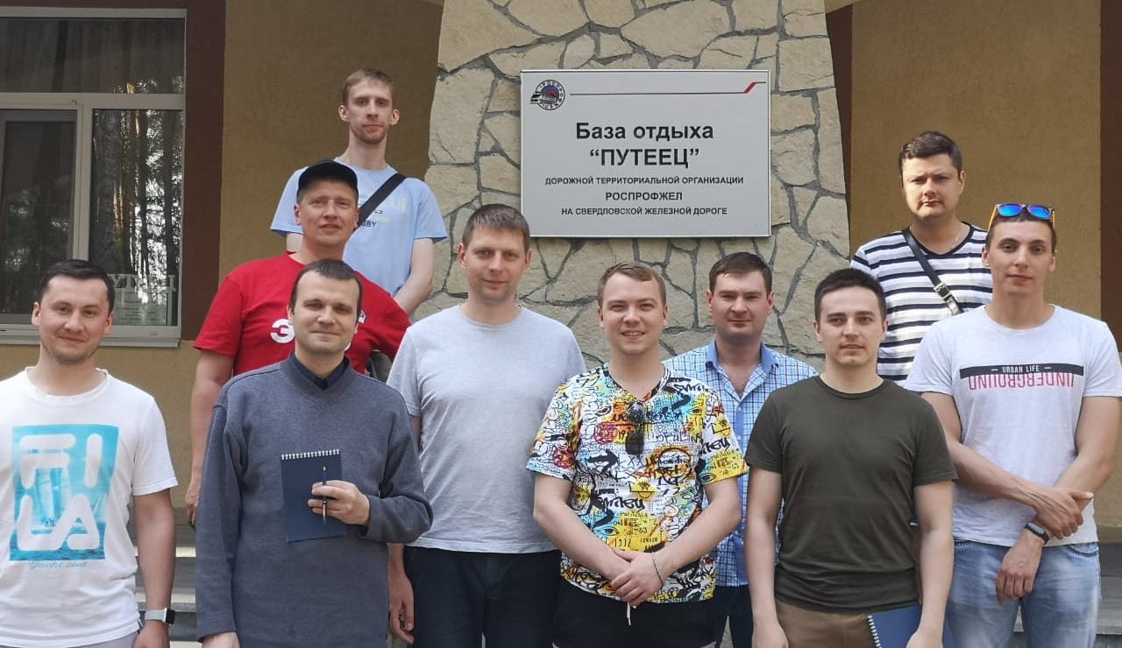
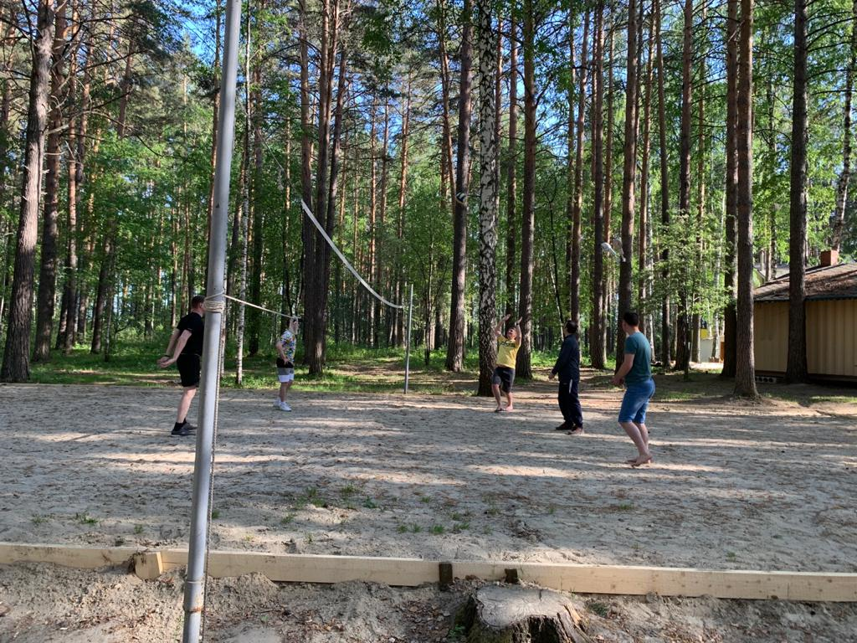
Совершенствование деятельности Совета
21-22 мая проведено выездное заседание СМУиС
1. Опыт подготовки и защиты диссертации. Необходимые меры поддержки и стимулирования аспирантов к защите
2. Получение ученых званий молодыми учеными и специалистами УрГУПС.
3. Мастер-класс «Подготовка заявки на участие в грантах, конкурсах»
3. Научный батл аспирантов

Slide 18
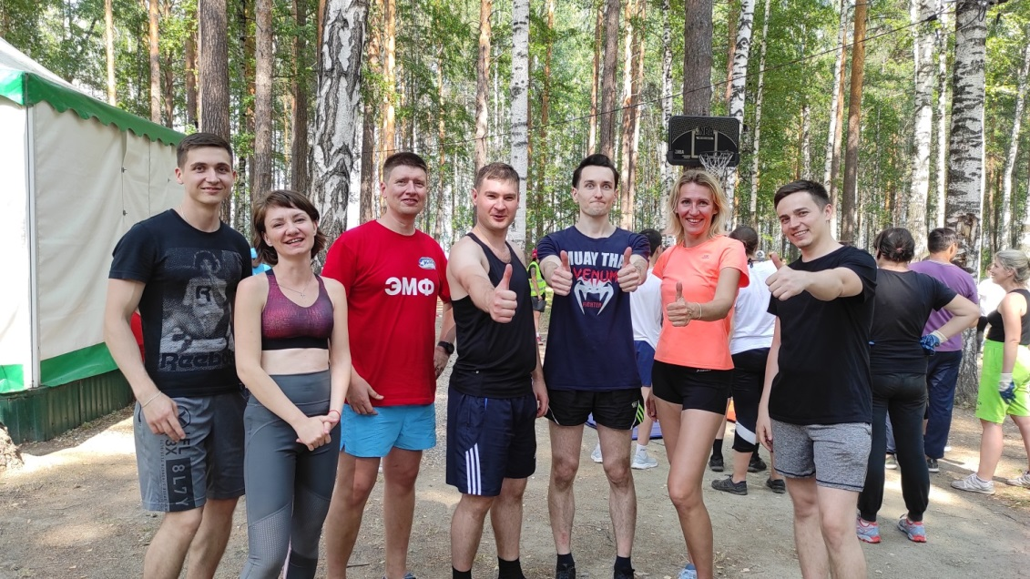
Взаимодействие СМУиС с профсоюзной организацией
Социальная поддержка молодых преподавателей и сотрудников в рамках коллективного договора

Slide 19
Проект решений
Работу Совета молодых ученых и специалистов УрГУПС за 2021 год признать удовлетворительной.
Обеспечить участие молодых ученых в конкурсах и грантах в 2022 году.
Содействовать молодым ученым УрГУПС в получении ученых званий.
Подготовить предложения по корректировке показателей рейтинга СМУиС. Организовать заселение молодых ученых в фонд СМУиС в сентябре 2022 года.
Совместно с ППО УрГУПС продолжить реализацию программ социальной поддержки молодых ученых, обеспечить возможность участия молодых ученых в жилищно-строительном кооперативе.
Подготовить программу проведения и организовать выездное заседание СМУиС в 2022 году.
Организовать отбор кандидатов из числа молодых сотрудников для присвоения статуса «Молодой специалист УрГУПС». Разработать модель профессионального развития молодого специалиста.
Notes:
И в заключении…..

Slide 20
Определение основных направлений деятельности Совета молодых ученых и специалистов УрГУПС на 2022 год

Slide 21
Основные направления деятельности Совета молодых ученых на 2022 год
участие молодых ученых в конкурсах и грантах;
получение ученых званий;
решение жилищных и социальных вопросов молодых ученых и специалистов;
совершенствование деятельности Совета.

